Slide 1
高次元臨界ブラックホールの分類問題
石橋 明浩
ＫＥＫ
高次元Black Hole研究最前線
基研 2009年12月25日

Slide 2
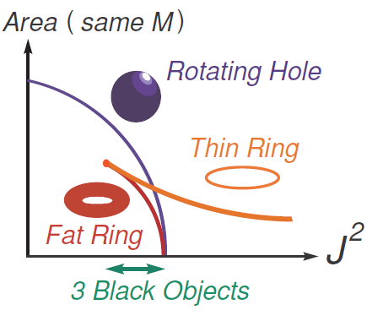
ブラックホールの基本性質
4次元：
-- 厳密解 e.g. Kerr ブラックホール（定常軸対称真空解）
-- 安定 （終状態）
-- 球面的ホライズン
-- 一意性（No-hair, other than 3）：
保存量 で ブラックホール解を唯一に特定可能
高次元：
球面的とは限らない
4次元と同様な類の一意性は成り立たない
（保存量だけでは情報が足りない）

Slide 3
高次元ブラックホール分類問題
ブラックホール解を唯一に決定するのに必要十分な（できるだけ物理的意味の明快な）パラメーター達を同定する。
そのパラメーターを用いて全ての解を具体的に構成する。

Slide 4
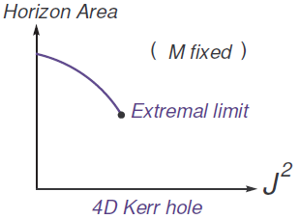
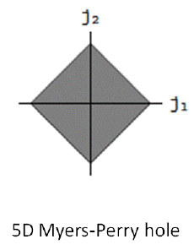
臨界ブラックホール
２つ以上のパラメーターを持つ解の
ホーキング温度ゼロの極限
e.g. Kerr BH
宇宙のほぼ臨界ブラックホール？
GRS 1915+105
理論の試験場、超弦・超重力理論での興味
e.g. Entropy counting
ブラックホール解の全体集合の“境界”に存在
分類問題に解空間の“端”から取り組もう

Slide 5
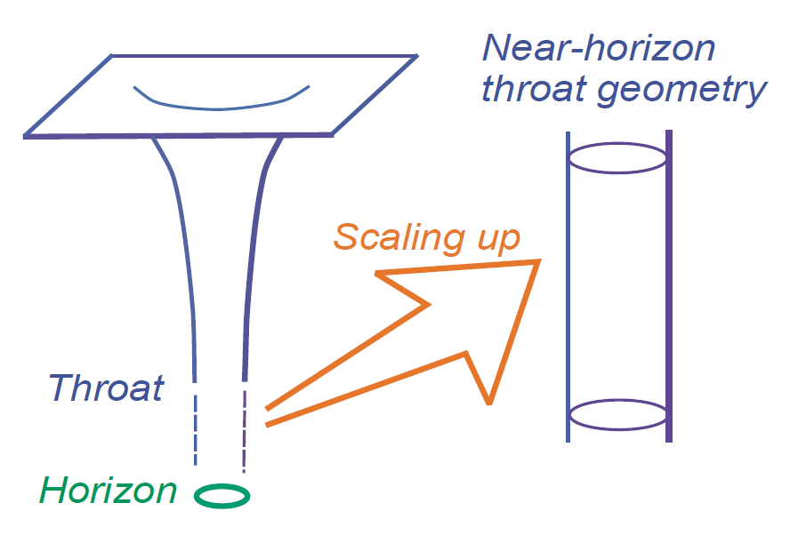
臨界ブラックホールのホライズン近傍
ホライズン近傍の時空領域をズームアップして眺める
スケール極限
より単純化された時空構造をもつ

Slide 6
臨界ブラックホール解の分類
先ずその“スケール極限解”の分類から考えよう
* 臨界ＢＨ解とそのスケール極限解は同じ理論に従う
* 元の臨界ＢＨ解よりも高い対称性をもつ（より単純）
* 実際にエントロピー計算などで利用するのは
このスケール極限解

Slide 7
Kerr-CFT correspondence
Observation: There exist boundary conditions such that the asymptotic symmetry group of NHEK is generated by a single copy of centrally extended Virasoro algebra (plus time ranslations)
Conjecture: Quantum gravity in NHEK w/ these boundary conditions is equivalent to a chiral CFT in (1+1) dimensions
Evidence: Bekenstein-Hawking entropy can be reproduced by CFT calculation

Slide 8
Uniqueness of 4D extremal rotating black hole
Theorem: The only stationary, rotating, asymptotically flat vacuum solution with a single smooth degenerate horizon is the extremal Kerr black hole solution
-- generalized to charged Kerr hole case
Amsel-Horowitz-Marolf-Roberts 09

Slide 9
高次元臨界ブラックホールの スケール極限解の分類

Slide 10
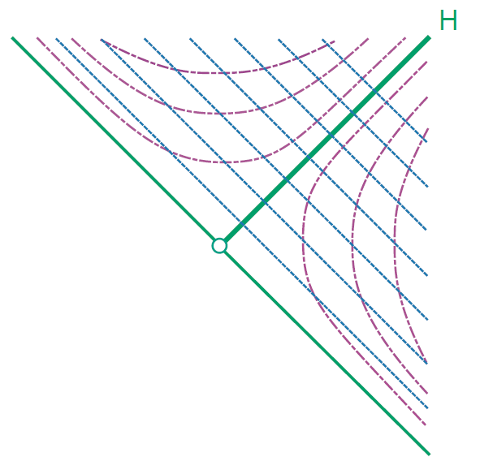
Gaussian-null coordinates
: 計量成分（滑らかでホライズン上で ）
: ホライズンを横切る光的測地線の
アフィン・パラメーター
が Killing vector の場合には
臨界ブラックホールのホライズンの場合

Slide 11
縮退したホライズン近傍のスケール極限
座標変換
スケーリング極限
ホライズン上での角度座標 のみ
の関数となる

Slide 12
例： extreme charged black holes
スケール極限

Slide 13
Approximate each other arbitrary closely
Carter 1972
Scaling limit
A horizon neighborhood of Extreme black hole
Near-Horizon Geometry
AdS

Slide 14
その他の例
Near-Horizon-Extreme-Kerr (NHEK) geometry

Slide 15
Symmetry Theorem: Consider D=4 or 5 stationary extremal black holes in
Kunduri-Lucietti-Reall 06
Theory
with (D-3) rotational symmetries
Then Near-horizon limit admits global isometry

Slide 16
ここでは、まず単純な解のクラスとして の場合について考察していくことにする
定常 + D-3 個の回転対称性をもつ真空解

Slide 17
Consequence of symmetry and dynamics
対称性の仮定: Stationary + (D-3)-rotation symmetries
polar angle 座標のみに依存する関数になる
ダイナミクスは常微分方程式系に帰着する
D-3
さらに拡大された対称性 O(2,1) × U(1)
c.f. Kunduri - Lucietti 08 D=4, 5の場合のスケール極限解の分類
ホライズン断面の位相構造
D>5 Kaluza-Klein black holes

Slide 18
Matrix (sigma-model) formula

Slide 19
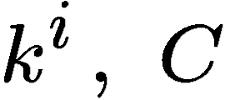
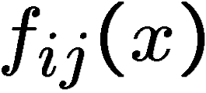
New coordinates
Coordinate transformation
And use the vacuum Einstein equations
constants
: function of polar coord.
We wish to determine by using the remaining components of Einstein’s equations

Slide 20
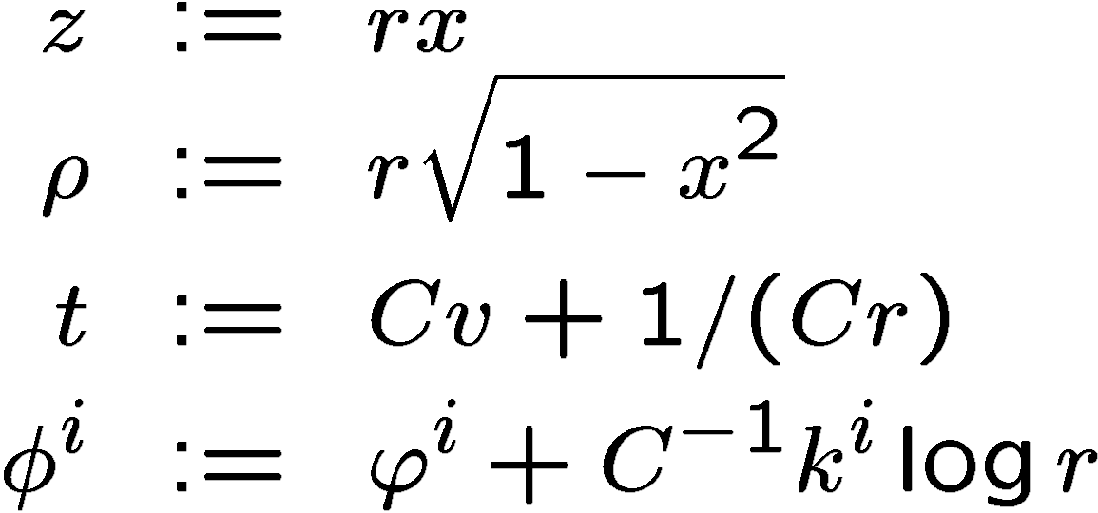
c.f. Standard Weyl-Papapetrou form

Slide 21
Matrix expression
Maison 1979
Einstein’s equations
General solutions

Slide 22
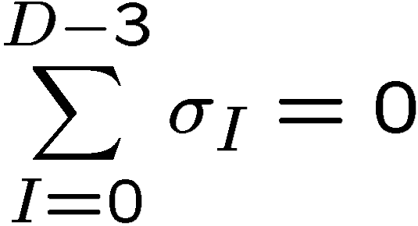
Most general solutions for near-horizon metric
are characterized by the real parameters
(Further constraints on come from the smoothness)

Slide 23
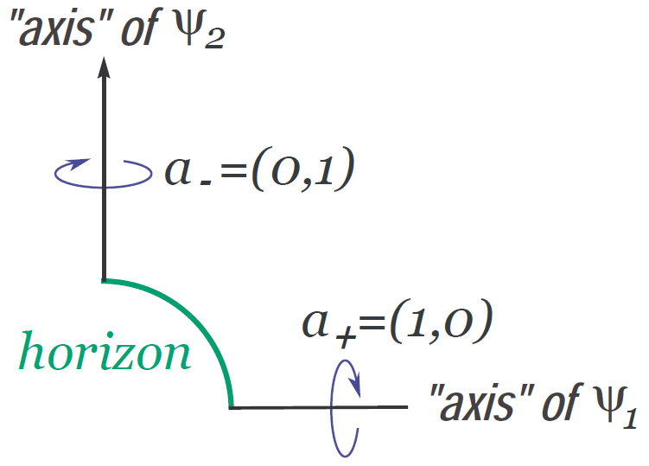
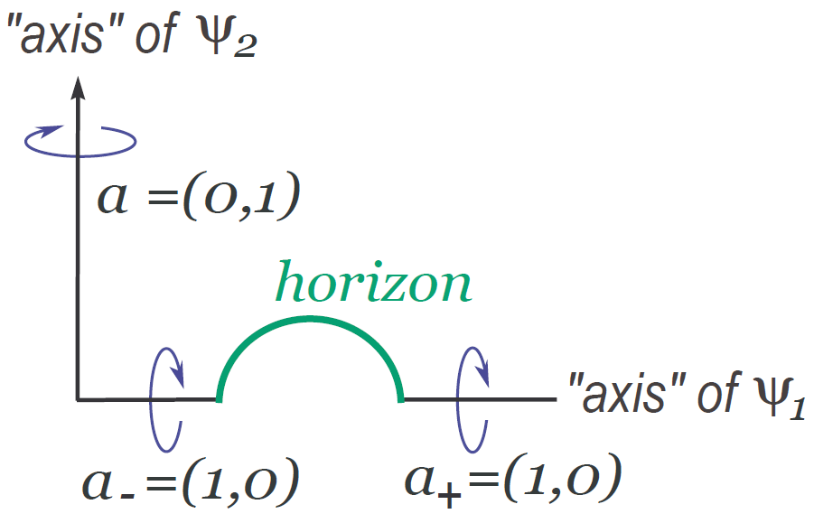
軸対称性の固定点とホライズン・トポロジー： 例
5D spherical hole
5D ring
ホライズン両隣のベクトル に着目すると
“hole”
“ring”

Slide 24
Horizon topology

Slide 25
Classification parameters:
All possible vacuum near-horizon metrics w/ the assumed symmetries are parameterized by the real parameters and integers
: continuous parameters related
to e.g., Horizon area, Angular momenta

Slide 26
Constructing All possible solutions

Slide 27
例: D=5 “リング”的位相を持つ場合のスケール極限解
Near-horizon of 5D extremal black ring is globally isometric to that of a boosted extreme Kerr-string

Slide 28
Summary
We have identified all parameters that determine
all possible vacuum near-horizon geometries in D-dimensions w/ symmetries SO(2,1)×U(1)
by using the matrix (sigma-model) formula
We have explicitly constructed all solutions characterized by those parameters
D-3

